Slide 1
P_Scrum
Par Timothée Guggisberg, Jérôme Wassenberg, Jonathan Mayor

Slide 2
Plan du Projet
Planification du projet en méthode Scrum
Trello
Versionning Git
Fonctionnalités

Slide 3
Partage des tâches
Timothée :
- Base de données
- Implémentation des données Sql
- Gestion Trello
Jérôme :
- Site Web
- Formulaires
Jonathan :
- Base de données
- Page de traitement pour les formulaires (PHP)
- Gestion Git / Git-Flow

Slide 4
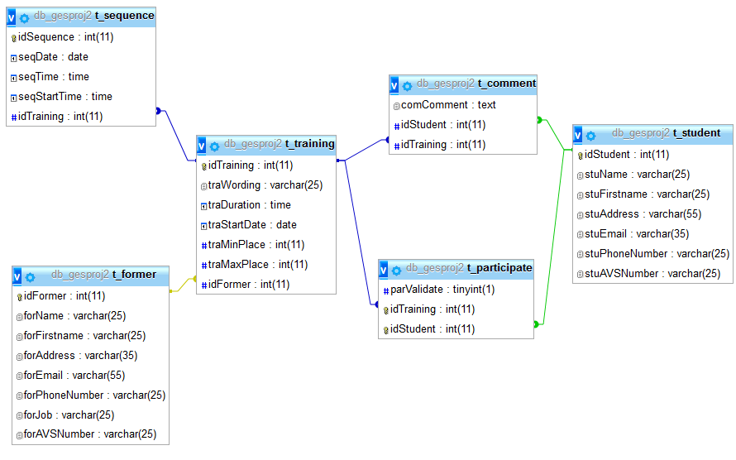
Base de données
MCD – MLD – MPD
Implémentation
des données

Slide 5
Site
Sans Framework
Accueil
4 formulaires
Visualisation des enseignants et des élèves
Page détail

Slide 6
Méthodes
Scrum
Trello
User Story
Passage de Git -> Git-Flow

Slide 7
Problèmes rencontrés
Conception des User Story
Différence Product Burndown / Sprint Burndown

Slide 8
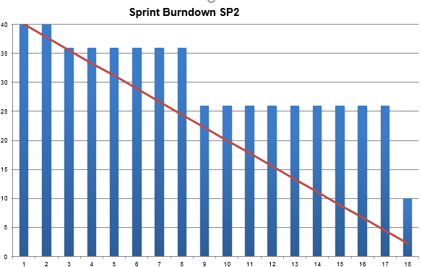
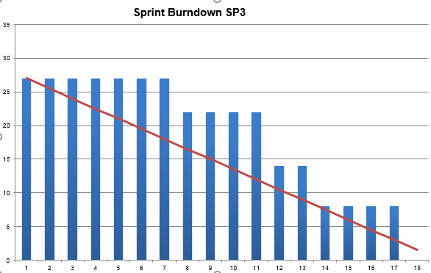
Sprint Burndown
Point «consumé» : User Story -> To be reviewed

Slide 9
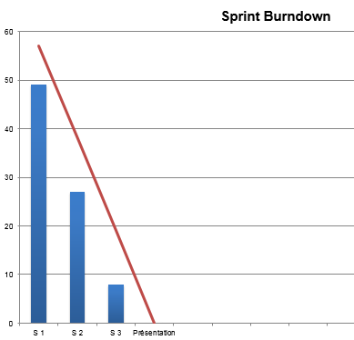
Product Burndown
Point «consumé» : User Story -> Done

Slide 10
Coordination
Scrum Master : Timothée
Bonne coordination
Partage avec Git
Explication des problèmes en Daily Scrum

Slide 11
Organisation
En augmentation durant le projet
Connaissance des outils
Compréhension du projet

Slide 12
Acquisition durant le projet
Exploitation de le méthode Scrum
Git / Git-Flow

Slide 13
Améliorations envisageables
Exploitation de la méthode Scrum (+ temps)
Améliorations techniques sur le projet
Validation des cours
Remarques

Slide 14
Conclusion
Environnement Scrum impossible au vu des circonstances
Peu de temps sur le projet technique
Conclusions personnelles

